Slide 1

公仪休拒收礼物
(独幕剧）

Slide 2

目标导读
同学们，今天我们要通过学习《公仪休拒收礼物》这篇课文，了解独幕剧的特点；能正确、流利、有感情地朗读课文；学会本课生字，并将生字写美观。学习运用抓住关键词句、联系上下文等方法，感受课文中的人物形象。

Slide 3
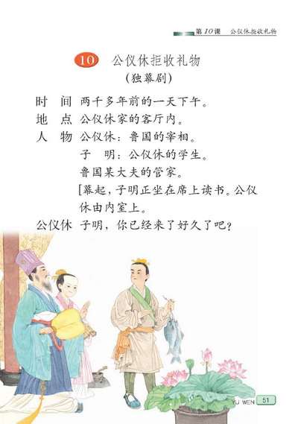
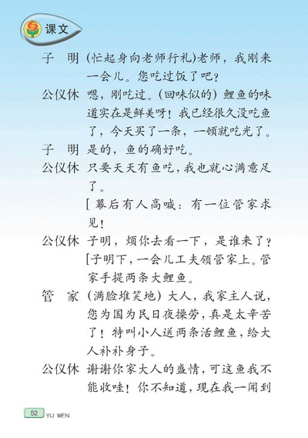

Slide 6
违犯 大夫 呕吐

Slide 7
tù
根据字义，区分字音。
呕吐
tǔ
tǔ
tù
吐痰 谈吐 上吐下泻
吐(tǔ)：1.使东西从嘴里出来；2.说出来。
吐(tù):消化道或呼吸系统中的东西不
由自主地从嘴里涌出。

Slide 8
恍然大悟
理解词语的方法：
联系上下文理解词语；
结合生活经验理解词语；
抓关键字，理解词语。
查字典、词典理解词语；
……

Slide 9
宰相 鲁国

Slide 10
宰
鲁

Slide 11


宰
鲁

Slide 12
公仪休拒收礼物
徐悲鸿励志学画、
李时珍夜宿古寺、
普罗米修斯盗火……
关注课题，
概括主要内容。

Slide 13
公仪休拒收礼物

Slide 14
公仪休 （回味似的）鲤鱼的味道实在是鲜美呀！我已经很久没吃鱼了，今天买了一条，一顿就吃光了。
公仪休 只要天天有鱼吃，我也就心满意足了。

Slide 15
公仪休 （回味似的）鲤鱼的味道实在是鲜美呀！我已经很久没吃鱼了，今天买了一条，一顿就吃光了。
公仪休 只要天天有鱼吃，我也就心满意足了。

Slide 16
管家 (满脸堆笑地) 大人,我家主人说,您为国为民日夜操劳,真是太辛苦了!特叫小人送两条活鲤鱼,给大人补补身子。
公仪休 谢谢你家大人的盛情，可这鱼我不能收哇！你不知道，现在我一闻到鱼的腥味就要呕吐。请你务必转告你家大人。

Slide 17
管家 大人,我家主人说,您为国为民日夜操劳,真是太辛苦了!特叫小人送两条活鲤鱼,给大人补补身子。
管家 (满脸堆笑地) 大人,我家主人说,您为国为民日夜操劳,真是太辛苦了!特叫小人送两条活鲤鱼,给大人补补身子。

Slide 18
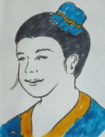
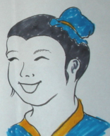
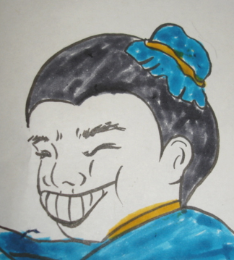

Slide 19
管家 (满脸堆笑地) 大人,我家主人说,您为国为民日夜操劳,真是太辛苦了!特叫小人送两条活鲤鱼,给大人补补身子。

Slide 20
管家 (满脸堆笑地) 大人,我家主人说,您为国为民日夜操劳,真是太辛苦了!特叫小人送两条活鲤鱼,给大人补补身子。
公仪休 谢谢你家大人的盛情，可这鱼我不能收哇！你不知道，现在我一闻到鱼的腥味就要呕吐。请你务必转告你家大人。

Slide 21
公仪休 正因为我喜欢吃鱼，所以才不能收人家的鱼。你想，如果我收了人家的鱼，那就要照人家的意思办事，这样就难免要违犯国家的法纪。如果我犯了法，成了罪人，还能吃得上鱼吗？现在想吃鱼就自己去买，不是一直有鱼吃吗？

Slide 22
新闻回放：
中国足协裁委会原主任张建强在职期间，收受了许多球队送上的“礼金”，在比赛中“关照”这些球队。不久前，张建强被关押受审，判处有期徒刑12年，处罚金25万。
新疆某勘查局原局长杨有明利用职务之便贪污、受贿，被抓获后赃款全部上交，并被判处重刑。

Slide 23
中国足协裁委会原主任张建强在职期间，收受了许多球队送上的“礼金”，在比赛中“关照”这些球队。不久前，张建强被关押受审，判处有期徒刑12年，处罚金25万。
新疆某勘查局原局长杨有明利用职务之便贪污、受贿，被抓获后赃款全部上交，并被判处重刑。
公仪休 正因为我喜欢吃鱼，所以才不能收人家的鱼。你想，如果我收了人家的鱼，那就要照人家的意思办事，这样就难免要违犯国家的法纪。如果我犯了法，成了罪人，还能吃得上鱼吗？现在想吃鱼就自己去买，不是一直有鱼吃吗？

Slide 24
（ ）
公仪休 正因为我喜欢吃鱼，所以才不能收人家的鱼。你想，如果我收了人家的鱼，那就要照人家的意思办事，这样就难免要违犯国家的法纪。如果我犯了法，成了罪人，还能吃得上鱼吗？现在想吃鱼就自己去买，不是一直有鱼吃吗？

Slide 25
作业：
1.抄写课后词语。
2.阅读《包拯“寿日薄酒促膝谈”》和《贪官的哲学》，写写自己的体会。
选作作业：
自由合作排演独幕剧。

